Slide 1
水 力 学
0
复习课

Slide 2
1 绪论
表面力
作用于流体表面，其大小与受作用流体的表面积成正比的力，如粘滞力、压力、表面张力等。
压力－流体单位面积上所受的压力称为压强
切力－流体单位面积上的所受的切力称为切应力
质量力
作用于所研究流体的每一个质点上，其大小与流体的质量成比例的力，如重力、惯性力等
重力场中:X=0,Y=0,Z=-g

Slide 3
1 绪论
液体的易流性
液体的黏滞性
牛顿内摩擦定律：建立了切应力～粘性～剪切变形率的关系。
液体的压缩性
1.液体压缩性常以体积压缩系数或体积弹性系数来表示
2. 在一般情况下，可以将水作为不可压缩液体

Slide 4
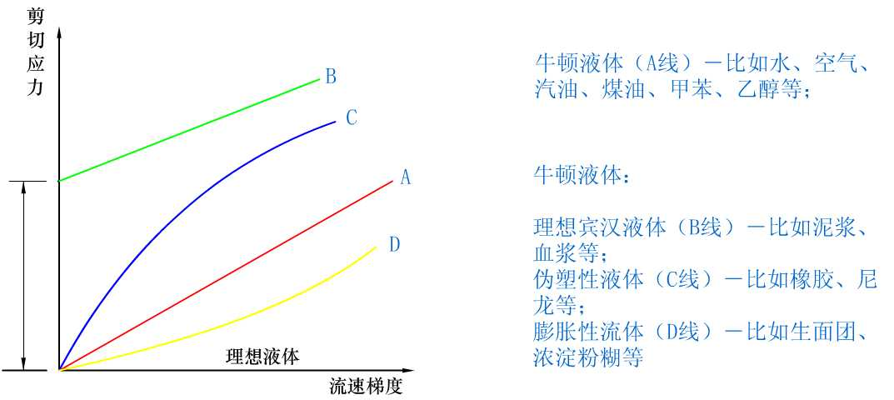
1 绪论
B
流体的分类
宾厄姆塑性体
C
拟塑性流体
A
牛顿流体
D
膨胀流体

Slide 5
2 静水压强
静水压强的方向垂直指向作用面，即
和作用面的内法线方向一致。这也表
明静止液体内的应力只能是压应力。
1
同一点处各个方向的静水压强大小都相等，即一点处的压强数值与该压强作用面的方位无关。
2

Slide 6
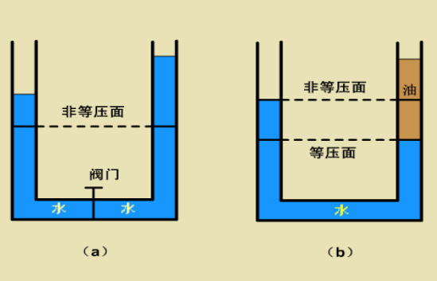
2 静水压强
等压面：在静止液体内部，将压强相等的各点连成的面称等压面。
静止液体内等压面是水平面这一结论，只能适用于互相连通的同一种液体。
不连通
非同种液体

Slide 7
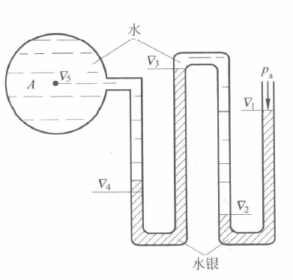
2 静水压强
2.3 在管道上装一复式U形水银测压计，如图所示。已知测压计上各液面及A点的标高为：▽₁=1.0m，▽₂=0.2m，▽₃=1.3m，▽₄=0.4m，▽₄=▽₅=1.1m。试确定管中A点的绝对压强和相对压强。
压强从空气处开算

Slide 8
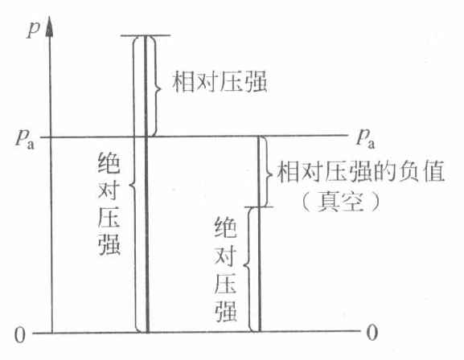
2 静水压强

Slide 9
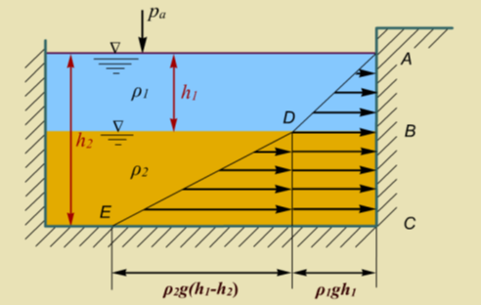
2 静水压强
分层液体压力

Slide 10
2 静水压强
任意形状平面上的静水总压力P 等于该平面形心点C 的压强 p_{c}与平面面积 A的乘积。
静水总压力P 的方向垂直指向受压面。
静水压力作用点

Slide 11
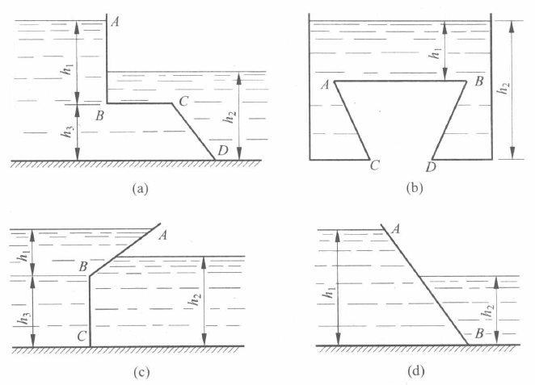
2 静水压强
1.1 绘出图中注有字母的各挡水面的静水压强分布图。

Slide 12
2 静水压强
水平分力
铅直分力
压力体的组成：
曲面本身；
自由液面或其延长面；
由通过曲面壁的边缘向自由液面或其延长面作垂面

Slide 13
3 水动力学
描述流动的两种方法
拉格朗日法
着眼于流体质点，跟踪质点描述其运动历程
欧拉法
着眼于空间点，研究质点流经空间各固定点的运动特性
是描述流体运动
常用的一种方法。

Slide 14
3 水动力学
当地加速度
迁移加速度
全加速度

Slide 15
3 水动力学
3.3.1 恒定流与非恒定流
若流场中各空间点上的任何运动要素均不随时间变化，称流动为恒定流。否则，为非恒定流。
恒定流中，所有物理量的表达式中将不含时间，它们只是空间位置坐标的函数，时变加速度为零。

Slide 16
3 水动力学
3.3.3迹线与流线
迹线——是流体质点运动的轨迹线，与拉格朗日观点相对应的概念
流线——是流速场的矢量线，是某瞬时对应的流场中的一条曲线，该瞬时位于流线上的流体质点之速度矢量都和流线相切，是与欧拉法观点相对应的概念。

Slide 17
3 水动力学
根据流线的定义，可以推断：流线不能相交，也不能转折；
在恒定流情况下，迹线与流线重合。
迹线和流线最基本的差别是：
迹线是同一流体质点在不同时刻的位移曲线(与拉格朗日观点对应);
流线是同一时刻、不同流体质点速度矢量与之相切的曲线(与欧拉观点相对应)。

Slide 18
3 水动力学
3.3.5 断面平均流速
设想过流断面上各点的流速都均匀分布，且等于v，按这一流速计算所得的流量与按各点的真实流速计算所得的流量相等，则把流速v定义为 断面平均速度 ，单位为 m/s

Slide 19
3 水动力学
恒定总流的连续性方程
或
或

Slide 20
3 水动力学
无粘性流体元流的伯努利方程
粘性流体元流的伯努利方程
位能+压能+动能
位能+压能+动能+水头损失
渐变流过流断面上的压强分布与静压强分布一样
渐变流与急变流

Slide 21
3 水动力学
z 总流过水断面上任意点的位置高度
单位重量液体的位置势能

Slide 22
3 水动力学

Slide 23
3 水动力学
总流动量方程：
Ⅱ’
Ⅱ
2’
Ⅰ
Ⅰ’
2
Ⅱ’
——动量修正系数
1
1’
Ⅱ
Ⅰ
Ⅰ’
层流β=1.33，紊流β=1.05-1.02~1，通常取1.0

Slide 24
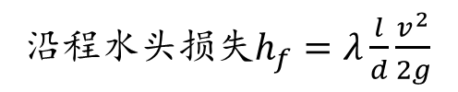



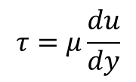
4 水头损失
水头损失包括：
根据雷诺数判别层流和紊流
两个断面间的平均切应力
$$τ=μ\frac{du}{dy}$$
层流，推广至均匀流
均匀流切应力公式 $τ=ρgRJ$
沿程水头损失$h_{f}=λ\frac{l}{d}\frac{v^{2}}{2g}$
层流流速分布
混合长度理论
尼古拉兹试验
穆迪试验
紊流$切应力分布τ=μ\frac{du}{dy}+ρ{l^{2}\left(\frac{du}{dy}\right)}^{2}$
粘性层
紊流沿程水头损失系数λ
紊流核心区
紊流$流速分布u=\frac{u_{∗}}{κ}lny+C$
谢才公式、局部水头损失

Slide 25
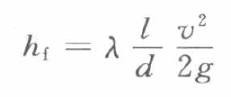
4 水头损失
水头损失分为沿程水头损失和局部水头损失；
液体流动状态可分为层流和紊流；
雷诺实验测量临界流速，层流到紊流为上临界流速，紊流到层流为下临界流速，其中下临界流速雷诺数较为稳定。
雷诺数为无量纲数；
非圆管用水力半径R计算雷诺数；
层流流速分布呈抛物线分布，受粘性力作用；
液体流动时，靠近壁面处流速最小，远离壁面处流速大；
紊流切应力包括粘性切应力和雷诺应力，雷诺切应力由液体相互入侵导致；
液体流动分为粘性底层、过渡区和紊流核心区；
紊流的流速分布有对数分布和指数分布；
均匀流沿程水头损失计算公式；

Slide 26
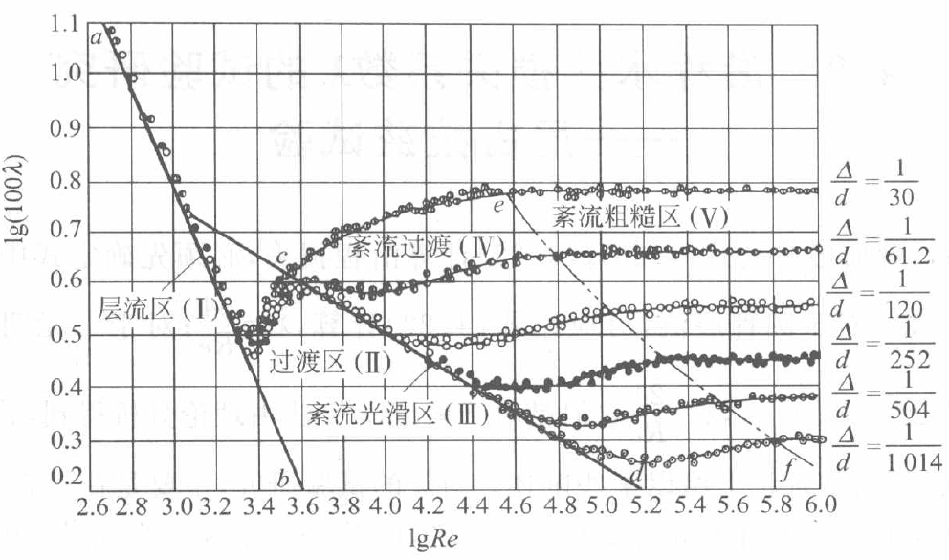
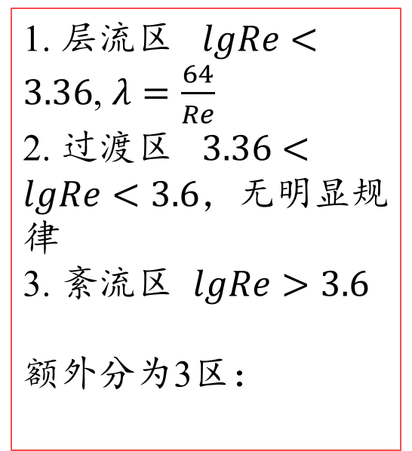
4 水头损失
1. 层流区 $lgRe<3.36$, $λ=\frac{64}{Re}$
2. 过渡区 $3.36<lgRe<3.6$，无明显规律
3. 紊流区 $lgRe>3.6$
额外分为3区：
紊流区：
1. 紊流光滑区：不同粗糙度曲线重合
2. 紊流过渡粗糙区：Re与粗糙度混合作用
3. 紊流粗糙区：λ仅与粗糙度有关

Slide 27
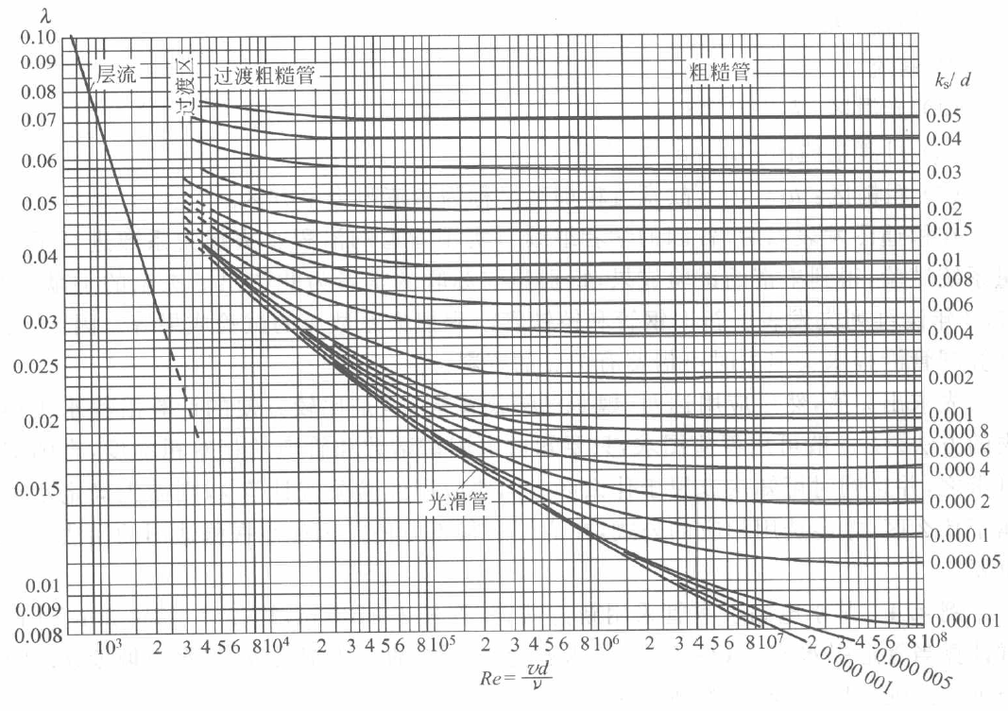
4 水头损失
穆迪采用实用管道研究水头损失
采用实用管道的相当粗糙度k_{s}

Slide 28


4 水头损失
1768年法国谢才提出：
Ｃ——谢才系数；
Ｒ——水力半径；
Ｊ——水力坡度。
谢才系数C的取值一般由试验得到
曼宁公式：
ｎ——粗糙率。

Slide 29
4 水头损失
谢才公式：
仅用于紊流粗糙区
达西-魏斯巴赫公式：
均匀流和紊流各区
都要求均匀流或渐变流
明渠水力计算
管流计算

Slide 30
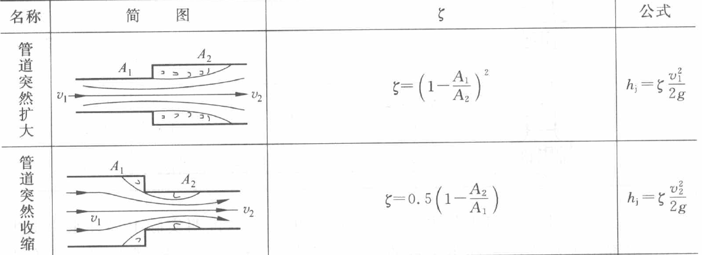
4 水头损失
注意：ζ₁→v₁；ζ₂→v₂
由连续性方程
或

Slide 31
6 有压管流
主要概念：
1.长管和短管：短管需考虑局部水头损失，长管不需要；
2.连接方式：串联、并联、均匀泄洪管道；
3.自由出流和淹没出流：自由出流多水的动能项，淹没出流多局部水头损失；
4.水头线绘制：总水头线=水平线-沿程水头损失-局部水头损失=测压管水头线+水的动能；
5.水头线绘制要点：管径粗，沿程水头损失小；细管到粗管，测压管水头线上升；
6.测压管水头线低于管道中线，表示出现负压；
7.虹吸管和水泵安装高度需考虑扬程（虹吸高度）、沿程水头损失和局部水头损失；
8.水泵装机容量需考虑水泵效率；
9.串联管道流量相同，并联管道两端压力相同；

Slide 32
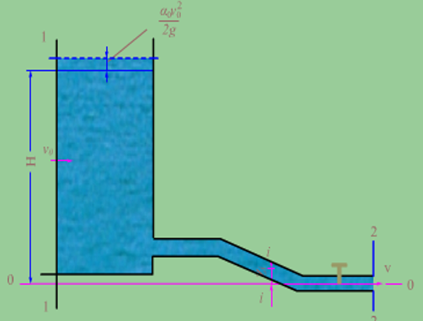
6 有压管流
短管水力计算

Slide 33
6 有压管流
长管水力计算
用谢才公式
水动能与局部水头损失忽略不计
用达西-魏斯巴赫公式
给出粗糙率n，查表求K！

Slide 34
6 有压管流
长管水力计算（不计局部水头损失）
对于串联管道：
对于并联管道：

Slide 35
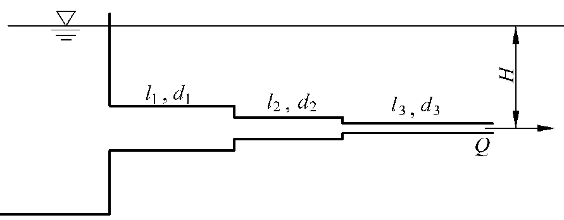
6 有压管流
解:

Slide 36
6 有压管流

Slide 37
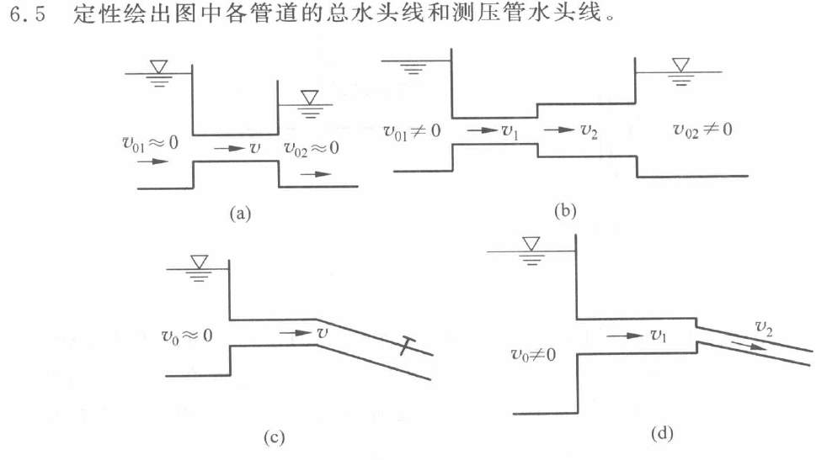
6 有压管流

Slide 38
7 明渠均匀流
主要概念：
1.明渠水流具有自由水面，不能加压；
2.明渠水流如果是非恒定的，一定是非均匀流；有压管流可以是非恒定的均匀流；
3.明渠可以有负坡和平坡，也可以没有负坡和平坡，但是一定要有正坡；
4.边坡系数m是坡的水平长度除以高度；
5.棱柱形渠道指断面形状、尺寸和底坡沿程不变的渠道；
6.明渠均匀流的总水头、水面和底面平行，水力坡度、水面坡度和底坡相等；
7.最佳水力断面：当底坡，糙率选定后并规定过水断面积，
使之通过的流量最大；当底坡，糙率选定后并通过一定的流量，使通过的过水断面积最小。
8.明渠允许流速；

Slide 39
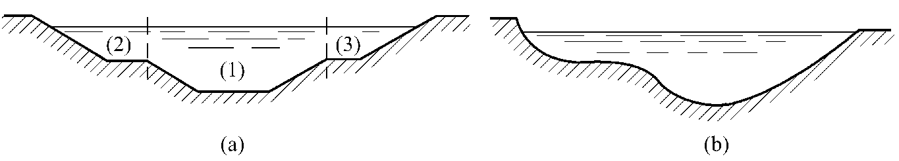
7 明渠均匀流
4 明渠的复式断面

Slide 40
13 水力相似原理
主要概念：
1.相似包括：几何相似、运动相似、动力相似；
2.相似准则：
雷诺准则——粘性力是主要的力
佛劳德准则——重力是主要的力
欧拉准则——压力是主要的力
柯西准则——弹性力是主要的力
3. 因次的和谐性：任何物理方程每一项的因次都是相等的

Slide 41
E n d

